Slide 1
Bucles
Loops en Sass

Slide 2
@Each

Slide 3
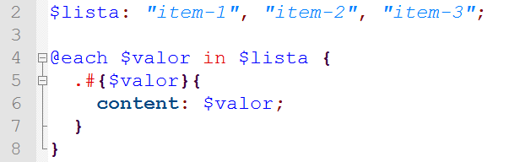
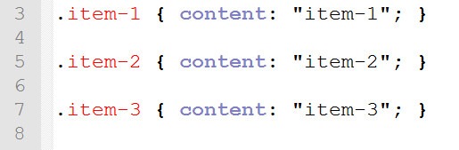
@each
Compila a:

Slide 4
.#{$valor} ?!?!?!?!
Si queremos ejecutar una variable como un elemento de clase, es necesario envolverla de un numeral y llaves

Slide 5
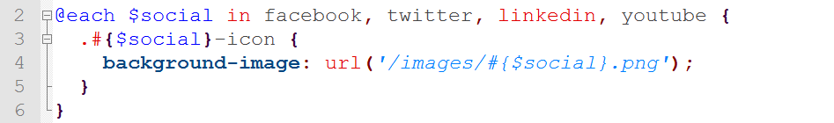
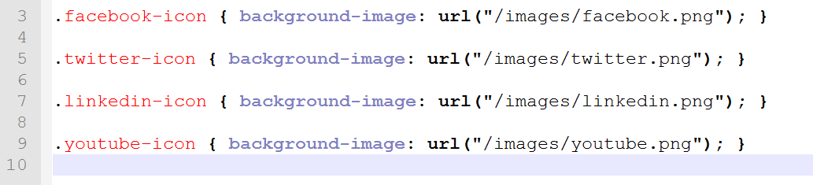
@Each
Compila:

Slide 6
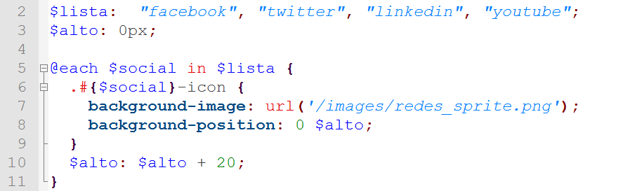
@Each
Es ideal para realizar sprites

Slide 7
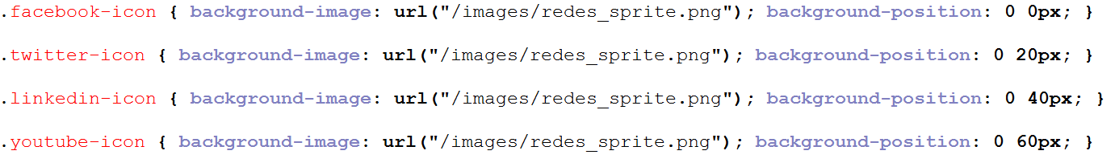
@Each
Devuelve

Slide 8
@for
¿Cuántas veces?

Slide 9
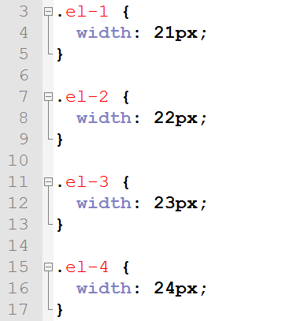
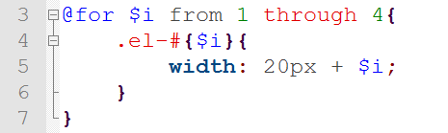
@for
Compila ->
Cuando trabajamos con números, no hay que olvidar la medida que estamos utilizando (px, %, em, rem, etc.)

Slide 10
@while

Slide 11
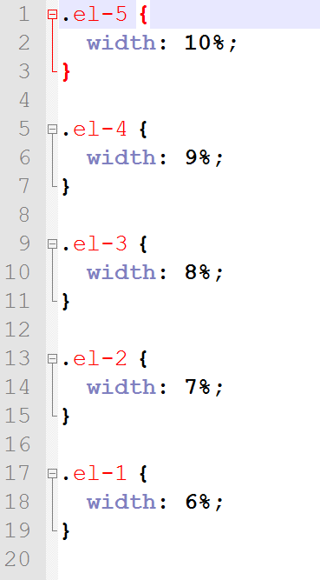
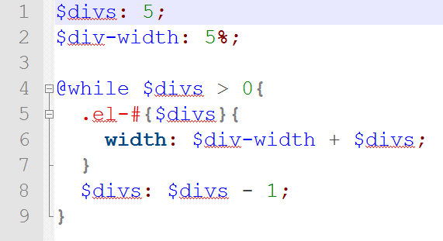
@for
Compila ->

